Slide 1
Prêt Transition Agri-Viti sous garantie FEI INAF
Marché des Pros 03 2021

Slide 2
Marché des professionnels
Contexte
Prêt pour accompagner la transformation du modèle agricole issue de la convention signée avec le ministère de l’Agriculture par 4 intermédiaires financiers dont BPCE (+Arkéa, CA, CM)
Cette enveloppe permettra de distribuer 136 M€ (9M€ GEE) de prêts qui bénéficieront d’une garantie du FEI à hauteur de 80%. En contrepartie de cette garantie gratuite, nous devrons proposer ces prêts à 20 points de base en dessous du taux habituellement pratiqué pour ce type de concours.
Contexte : proposer ces prêts garantis FEI/ INAF* à des agriculteurs/viticulteurs engagés dans des projets qui favorisent :
  les circuits courts (création d’un magasin de vente directe sur l’exploitation….)
  la diminution de l’utilisation des produits phytosanitaires (matériel spécifique qui limite les intrants…)
  la diminution de la consommation d’énergies et/ou d’eau
  la diversification des revenus (éolien, solaire, biomasse, gîte, table d’hôte…)
  le renouvellement des générations (accompagnement à l’installation de nouveaux exploitants agricoles par le financement de la reprise….)
  la mise aux normes
  Etc…
La cible : les exploitant agricoles (PP, PM, Holding) < 7 ans d’activité (possibilité pour les entreprises >7 ans d’activité si création d’une nouvelle activité et sous condition) Créateurs d’entreprises : Jeunes Agricoles – Reconversion Pro
Type de financement : CB ou MLT
*lnitiative Nationale pour l’Agriculture Française
Notes:
Ajout le mois prochain d’un slide avec les marges et une synthèse

Slide 3

Marché des professionnels
Prêt Transition Agri Viti sous garantie FEI INAF
Conditions de mise en œuvre : Grille d’éligibilité à la garantie INAF, Obligation de Décote de taux -0,20/ taux standard.
Garantie
  Garantie à première demande FEI INAF – couvre jusqu’à 80 % de la perte finale en cas de défaillance de l'emprunteur
  Garantie FEI INAF non exclusive, elle peut être complétée à hauteur d’une caution personnelle de 20% maximum du montant du prêt (pas de garantie réelle)
  Garantie totalement gratuite. Si le partage de risque ou l'ajout d'une contregarantie est possible, la Caisse doit impérativement conserver une exposition au risque de défaut d'au moins 20%. En cas de contentieux et de réalisation des garanties, la Caisse doit supporter au moins 20% de la perte finale.
  Fonds de Garantie du FEI arrivant à échéance fin 2022.
Montant : 10 K€ à 2 500K€
Nature : Prêt amortissable ou Infine
Taux : le barème AGRI / VITI classique = barème standard – 0,20%
Durée: 12 à 120 mois incluant le différé. Différé d’amortissement du capital possible ou différé total (conseillé 24 mois maxi)
Frais de dossier : 1% avec un minimum de 150 €
Assurances: Assurances classiques

Slide 4
Marché des professionnels
Prêt Transition Agri Viti sous garantie FEI INAF
Objet du financement :
  Sur des investissements dans des actifs corporels ou incorporels (dont TVA)
  En capital d’exploitation (BFR) lié à un investissement (limite de 30% du projet)
  Pour achat de foncier max 10% du montant total du projet (20% pour cas installation et reprise)
  Pour l’achat de parts sociales y compris familiales
  L’acquisition de matériels d’occasion
  Investissement (+ 50 % des dépenses liées activité agricole):
    Production d’énergies
    Activité hébergement touristique
    Centres équestres
  FDC, outillage, véhicule
  Exclusions :
    Aquaculteurs ou pêcheurs
    Culture du tabac
    Distillateur d’alcool

Slide 5
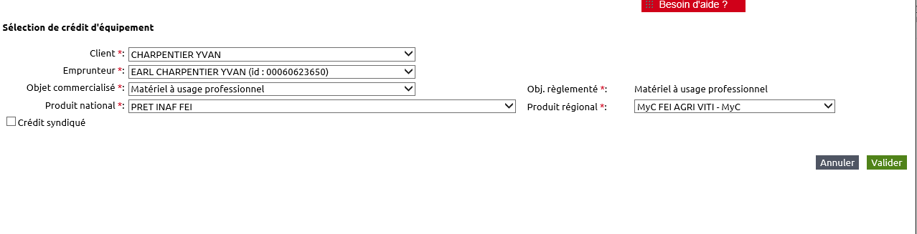
Marché des professionnels
Prêt Transition Agri Viti sous garantie FEI INAF
Sous DEFI choisir « Crédit d’équipement » et dans produit national choisir PRÊT INAF FEI

